Slide 1
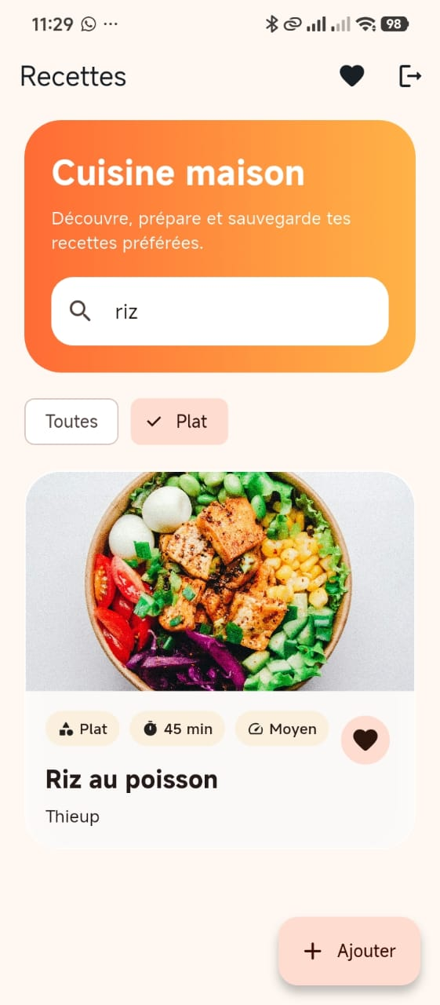
Recipe Clean App
Application mobile de recettes
Flutter • Firebase • Riverpod • Clean Architecture
Objectif
Présenter une application complète : authentification, recettes, recherche, favoris et persistance cloud.
JeeriDev

Slide 2
CONTEXTE
Pourquoi cette application ?
Une expérience mobile simple pour organiser, retrouver et sauvegarder des recettes.
Problème
Solution
Résultat
Les recettes sont souvent dispersées entre notes, captures et favoris non structurés.
Un espace personnel connecté à Firebase, consultable rapidement depuis mobile.
Une base Flutter maintenable, testée, et prête pour une démonstration académique.
• Créer un compte et se connecter
• Consulter, rechercher et filtrer les recettes
• Ajouter une recette complète
• Gérer ses favoris par utilisateur
Positionnement
Une application de recettes qui montre autant le produit final que la qualité de l’architecture.
Recipe Clean App
02

Slide 3
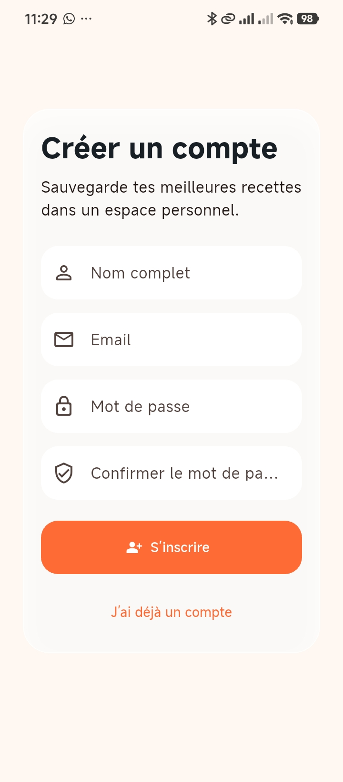
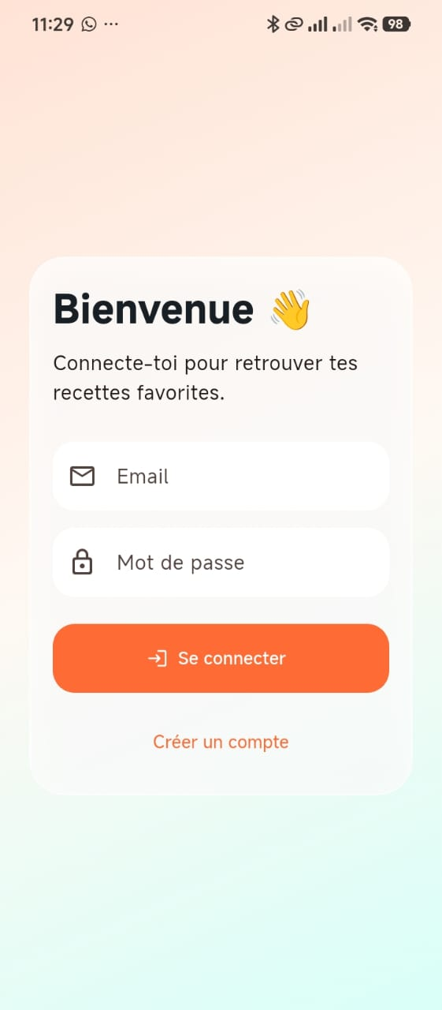
PARCOURS
Parcours utilisateur
Du compte personnel à la consultation des recettes.
Navigation
Les écrans secondaires gardent l’historique et affichent un bouton retour cohérent.
→
→
Inscription
Connexion
Recettes
Recipe Clean App
03

Slide 4
FONCTIONNALITÉS
Tableau de bord des recettes
• Liste des recettes depuis Cloud Firestore
• Recherche par nom, description ou ingrédient
• Filtrage dynamique par catégorie
• Accès rapide aux favoris et à l’ajout
Recherche
Catégories
Action
Filtre les recettes sans logique Firestore dans l’interface.
Les catégories sont calculées depuis les données existantes.
Le bouton Ajouter ouvre le formulaire en conservant le retour.
Recipe Clean App
04

Slide 5
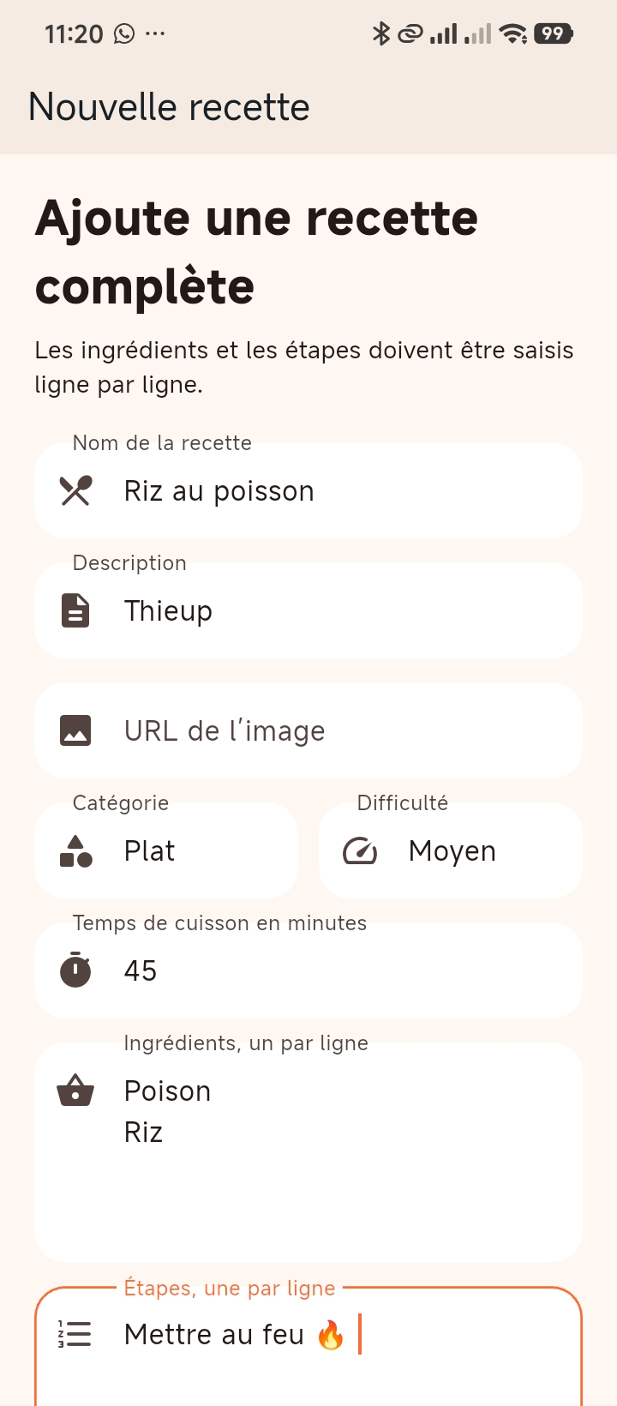
CRÉATION
Ajout d’une recette complète
• Nom, description, image et catégorie
• Difficulté et temps de cuisson
• Ingrédients ligne par ligne
• Étapes de préparation structurées
• Validation avant écriture Firestore
Données propres
Les chaînes sont nettoyées avant sauvegarde et une image par défaut est fournie si l’URL est vide.
Recipe Clean App
05

Slide 6
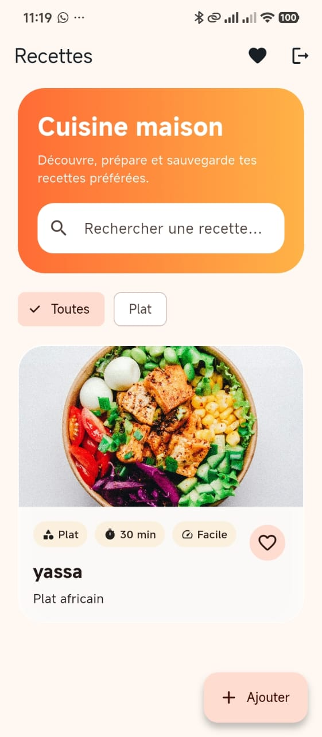
FAVORIS
Favoris et expérience utilisateur
Favoris par utilisateur
Retour clair
Chaque utilisateur dispose de sa sous-collection dédiée dans Firestore.
Les écrans favoris et détails possèdent un bouton retour explicite.
États UI
Flux réactif
Chargement, erreur, vide et retry sont visibles et homogènes.
La liste des favoris écoute à la fois les recettes et les favoris.
Recipe Clean App
06

Slide 7
ARCHITECTURE
Clean Architecture feature-first
Presentation
Pages Flutter, widgets, Riverpod providers
↓
Application
Use cases : filtrage, orchestration métier
↓
Domain
Entités et contrats repositories
↓
Data / Infrastructure
Firebase Auth, Firestore, models et datasources
Principe
L’interface ne dépend pas directement de Firestore : elle passe par les providers, use cases et repositories.
Recipe Clean App
07

Slide 8
FIREBASE
Données, sécurité et persistance
users/{userId}
recipes/{recipeId}
favorites/{userId}/recipes
Profil utilisateur : email, nom complet, date de création.
Recette : contenu, propriétaire, timestamps, listes d’ingrédients et étapes.
Favoris séparés par utilisateur connecté.
• Lecture des recettes réservée aux utilisateurs connectés
• Création validée champ par champ dans firestore.rules
• Modification et suppression limitées au propriétaire
• Favoris accessibles uniquement par l’utilisateur concerné
Commande règles
firebase deploy --only
firestore:rules --project login-d11f5
Recipe Clean App
08

Slide 9
QUALITÉ
Clean code et vérifications
SOLID
Navigation
Tests
Responsabilités séparées entre pages, providers, use cases et repositories.
Routes centralisées et bouton retour réutilisable.
Tests unitaires, widget test et modèle Firestore couverts.
Résultat de vérification
dart format lib test
flutter analyze → No issues found
flutter test → All tests passed
Point d’attention
Le téléphone affichera permission-denied tant que les règles corrigées ne sont pas publiées dans Firebase.
Recipe Clean App
09

Slide 10
Scénario de démonstration
• Créer un compte utilisateur
• Se connecter et afficher le tableau de bord
• Rechercher une recette et filtrer par catégorie
• Ajouter une nouvelle recette complète
• Marquer une recette comme favorite
• Revenir aux écrans précédents avec les boutons retour
Conclusion
Une app complète, lisible, testée, et structurée pour évoluer.
Merci

